Slide 1
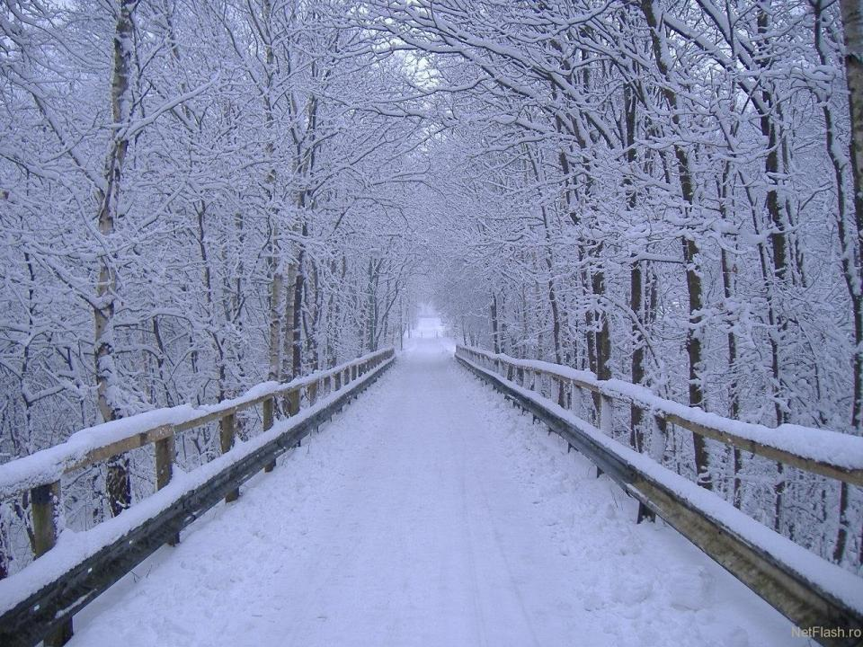
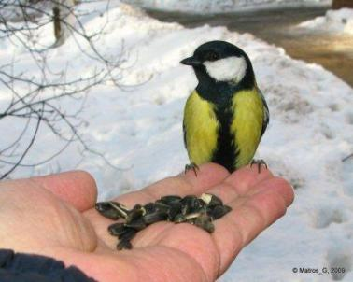
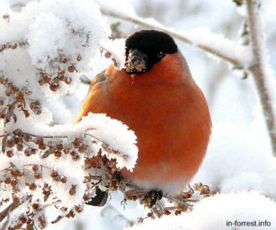
Зігріємо пернатих любов’ю і доглядом

Slide 3
Зима – найважчий час у житті пернатих. З кожних десяти дрібних птахів весну після суворої зими вдається зустріти тільки одному.

Slide 4
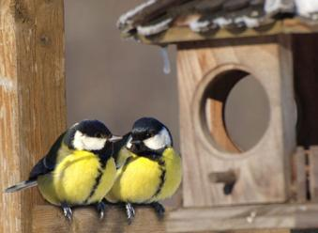
Зима для птахів – це велике випробовування. Птахи потребують нашої допомоги. І найкращим подарунком для них стане годівничка з кормом.

Slide 5
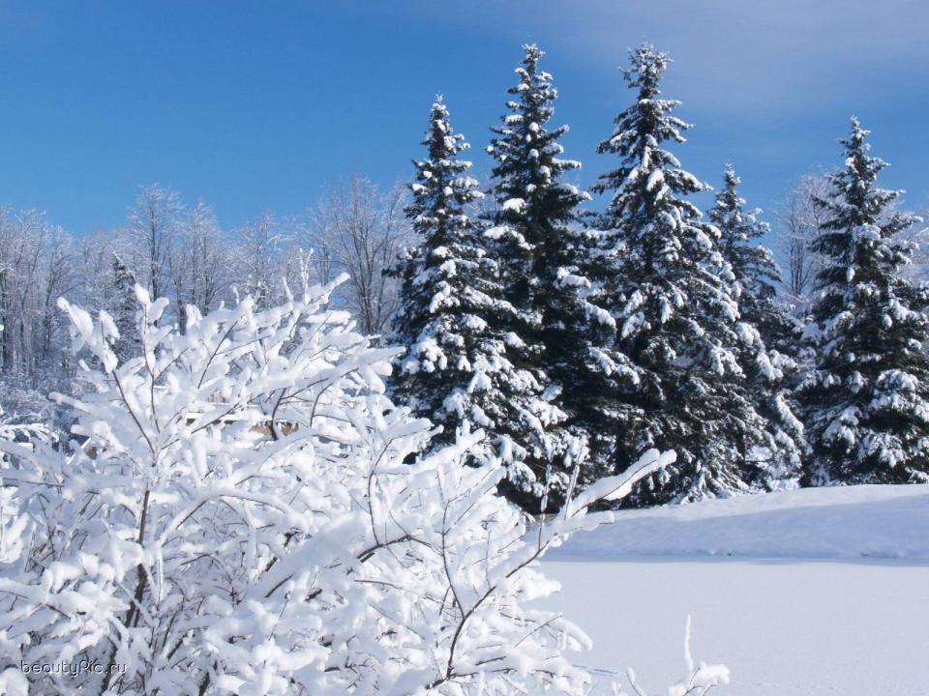
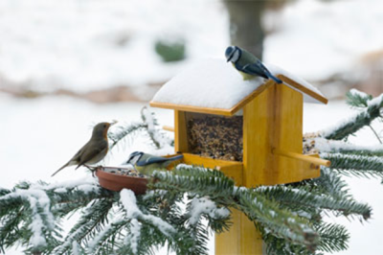
Годівнички
для птахів –
прості «споруди»
і можуть бути різних конструкцій.

Slide 6
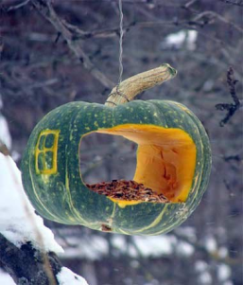
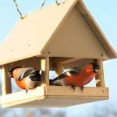
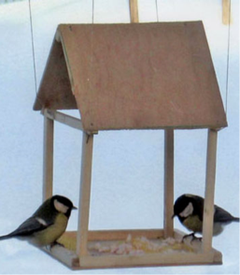
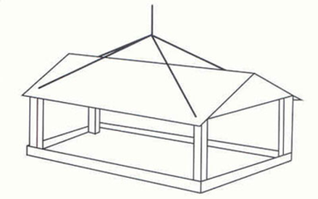
Годівнички відкритого типу

Slide 7
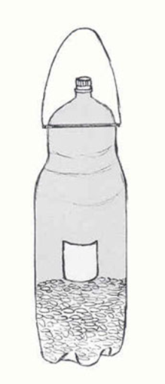
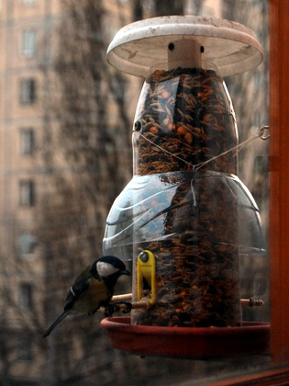
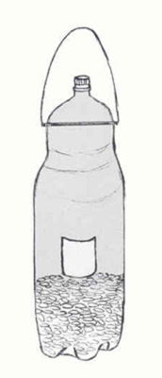
Годівнички закритого типу

Slide 8
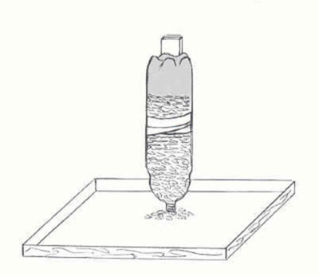
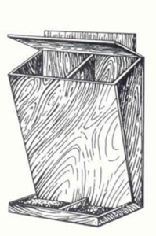
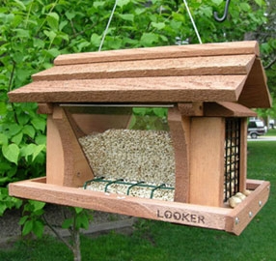
Годівнички з дозаторами

Slide 9
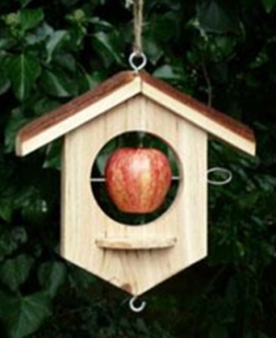
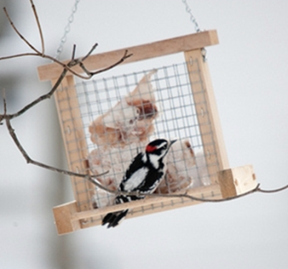
Годівничка-рамка

Slide 10
Чим підгодовувати птахів?
Несмажене насіння соняшника
Просо, пшоно .
Крихти сухого білого хліба
Сире несолоне м'ясо і сало.
Відварена вівсяна крупа
Насіння гарбуза, дині, кавуна.
Ягоди горобини та бузини.

Slide 11
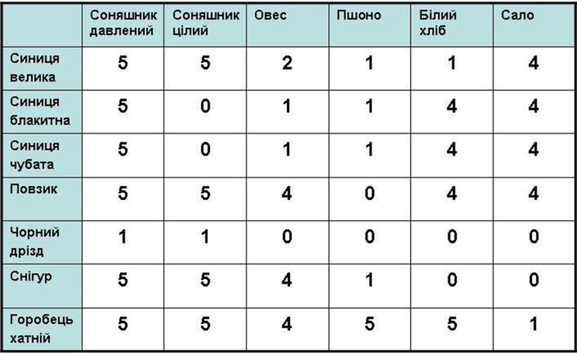
Таблиця оцінки зимових кормів для птахів.

Slide 12
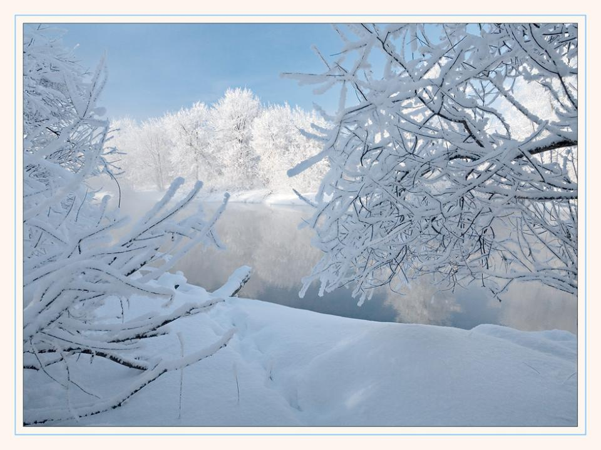
Пам’ятайте!
Не можна підгодовувати птахів:
смаженим насінням,
солоними продуктами (салом або м’ясом)
чорним хлібом.

Slide 13
Не забуваймо! Кожна пташина, яка перезимувала, буде найвірнішим нашим помічником у звільненні лісів, полів, городів, садів від усіляких шкідників. Своїм співом сповістить про прихід весни, наповнить дзвінкою красою краєвиди. Зустріч з нею принесе вам втіху.

Slide 14
Гра "Перекладачі". Убгол Ронаво Лекале Нисичка Росока Льражуве Роцьбего Телдя

Slide 15
Презентацію підготував
Демочко Михайло
учень 8 – Б класу
Великосорочинської ЗОШ І –ІІІ ступенів
Вчитель Іщенко Н.В.

